Slide 1
Vermoeidheid bij en na kanker
[logo organisator(en)]
Notes:
Voeg links onderaan het logo van uw organisatie toe!

Slide 2
Welkom
Wat mag je van deze infosessie verwachten?

Slide 3
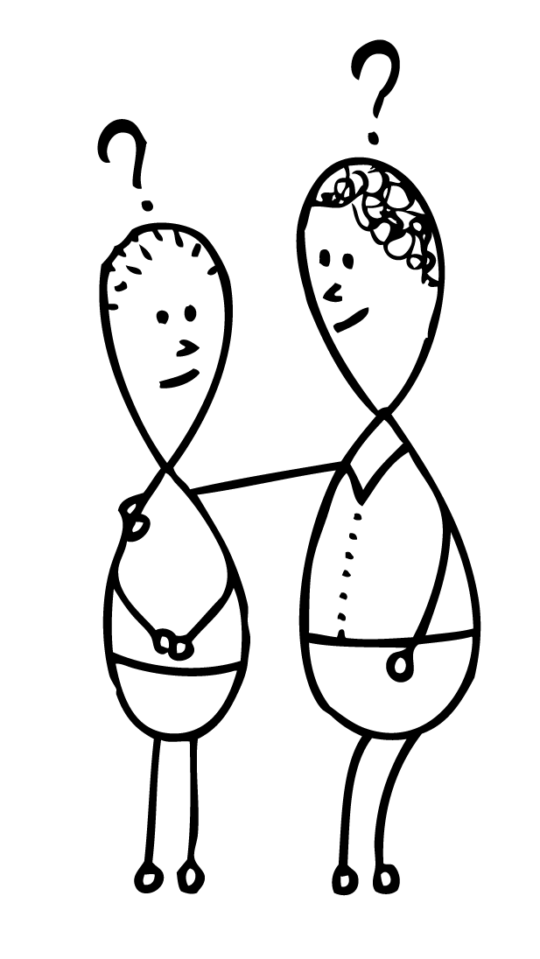
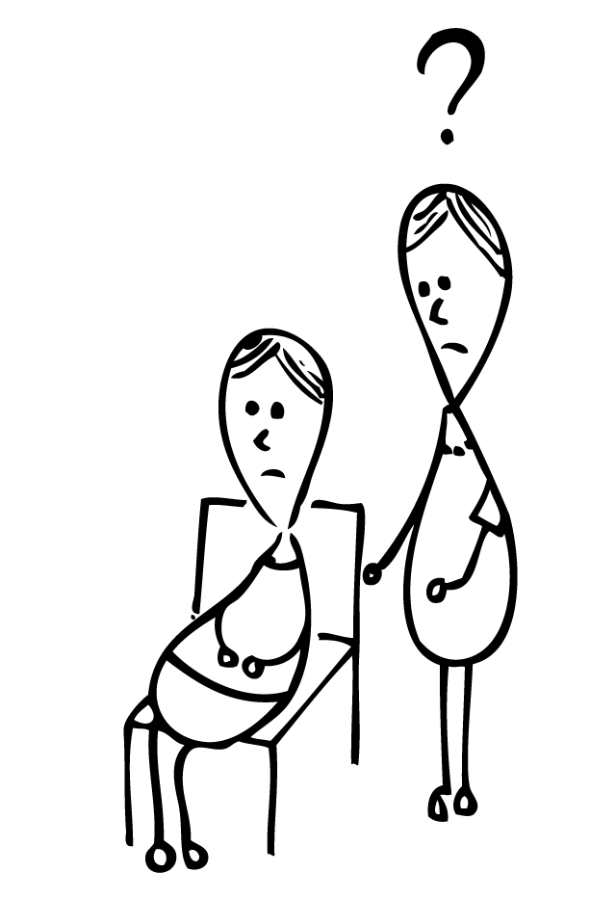



Waarom en WAT?
Samen op zoek naar antwoorden …
Veel vragen bij patiënten …
… en hun naasten
Onbegrip van de buitenwereld
Ellen vertelt
Wat verwacht jij van deze infosessie?
Verloop
Notes:
Vermoeidheid bij en na kanker roept veel vragen op, niet alleen bij de patiënten maar ook bij hun naasten. We gaan samen op zoek naar antwoorden en geven enkele praktische tips mee.
Door beter begrip van wat de vermoeidheid met jou en je partner doet, ben je beter gewapend om met onbegrip buitenwereld om te gaan.
Filmpje ‘ellen_01’ tonen (vertelt dat ze borstkanker heeft en met vermoeidheid kampt, is naar een infosessie over vermoeidheid geweest, vertelt wat ze eraan gehad heeft). U vindt de filmpjes op www.komoptegenkanker.be/vermoeidheid. U kunt gemakkelijk video’s in een presentatie integreren. Daarvoor downloadt u ze eerst op uw pc. Vervolgens gaat u in Powerpoint naar ‘Invoegen’ en dan ‘Video’.
Aan de deelnemers vragen wat zij van deze sessie verwachten.
Kort het verloop van de infosessie schetsen: is er een pauze? Gepland einduur? Mogelijkheid om na te praten? Deelnemers aanmoedigen om vragen te stellen. Benadrukken dat het niet nodig is om notities te nemen. Op het einde van de infosessie krijgen alle deelnemers een gedrukte brochure mee, daarin staat alles gedetailleerd uitgelegd. Die informatie staat ook op www.allesoverkanker.be/vermoeidheid-bij-kanker.

Slide 4
Ongewone vermoeidheid
Meer dan alleen maar het gevoel
voortdurend moe te zijn.

Slide 5
Vermoeidheid bij en na kanker
Verschil tussen ‘gewone’ en ‘ongewone’ vermoeidheid
Gewone vermoeidheid
  Verwacht, voorspelbaar
  Normaal
  Af en toe
  Kort
  Duidelijk verband met een inspanning
  duidelijke oorzaak
  Rust of slaap helpt
Ongewone vermoeidheid
  Onverwacht, onvoorspelbaar
  Extreem
  Schommelend
  Lang
  Geen duidelijk verband met een inspanning
  geen duidelijke oorzaak
  Rust of slaap helpt niet

Slide 6
Niet ongewoon …
Je bent niet alleen
Een van de meest voorkomende nevenwerkingen
Verloop en duur
Elke situatie verschillend
(H)erken je vermoeidheid
Notes:
Een van de meest voorkomende nevenwerkingen
9 op de 10 kankerpatiënten ondervinden enige mate van vermoeidheid
tot 80% van de mensen die chemotherapie krijgen
tot 90% van de mensen die radiotherapie krijgen
Verloop en duur
Soms van voor/bij diagnose
Gedurende de behandeling
Tot maanden of soms langer na de behandeling…
Soms onverwacht / onvoorbereid
Schommelingen!
Elke situatie is verschillend
Welk soort kanker heb je?
Zijn er uitzaaiingen?
Welke behandeling(en) krijg je of heb je gekregen?
Hoe was je conditie voor je ziek werd?
Welk werk doe je?
Hoe uit de vermoeidheid zich bij jou? (interactie met / tussen de deelnemers)
Wanneer is het begonnen?
Wat maakt je het meest vermoeid?
Hoe beïnvloedt het je dagelijkse leven?
Wat doe je al tegen de vermoeidheid?
Helpt wat je doet?
Hoe communiceer je erover met je arts en omgeving?

Slide 7
MEERDERE OORZAKEN
De ziekte zelf
De behandeling
De bijwerkingen van de behandeling
Emoties en stress
Slaapproblemen
Onvoldoende beweging
Notes:
Het precieze mechanisme van wat de ongewone vermoeidheid veroorzaakt, is onbekend. We weten wel dat verschillende factoren samen een invloed hebben op vermoeidheid bij en na kanker.
De ziekte zelf
tumor ‘steelt’ energie (door gebruik zuurstof en voedingsstoffen)
soort kanker
plaats van de tumor
groeisnelheid van de tumor
chemische stoffen die de tumor uitscheidt
aanwezigheid pijn / koorts / infectie / kortademigheid
De behandeling(en)
chemotherapie
stamceltransplantatie
radiotherapie (bestraling)
heelkunde (operatie)
hormoontherapie (hormonale therapie)
doelgerichte therapie (gerichte therapie)
immunotherapie (immuuntherapie)
medicatie
combinatietherapie (combinatie van behandelingen)
Bijwerkingen van de behandeling: bloedarmoede (anemie)
minder rode bloedcellen > minder zuurstof in bloed
gevolg van chemotherapie of van operatie
mild of ernstig
behandeling mogelijk, we komen hierop terug
Bijwerkingen van de behandeling: problemen met eten en/of drinken
ontstoken mond, misselijkheid en braken > minder eetlust > minder energieopname > minder spierkracht
braken en diarree > gewichtsverlies of uitdroging > nog meer vermoeid
Emoties en stress
veel en heftig: je leven staat op zijn kop
diagnose / onderzoeken / behandeling
verschillende emoties: angst, boosheid, verdriet, onzekerheid …
neerslachtige stemming / depressieve gevoelens
welke emoties overheersen bij jou? (interactie met / tussen de deelnemers)
Slaapproblemen
piekeren
drukte van ziekenhuis
pijn, ongemak of nevenwerkingen van medicijnen (bv. nachtelijke opvliegers bij hormoontherapie of tintelingen in handen en voeten bij chemotherapie)
Onvoldoende beweging
Door de ziekte of de behandeling beweegt u minder > kan leiden tot verlies spierweefsel (spieratrofie) en vermindering van kracht

Slide 8



Gevolgen
Adriaan vertelt
Gebrek aan energie
Impact op je leven
Vragen bij patiënten
Vragen bij naasten
Welke vragen heb jij?
Notes:
Filmpje ‘adriaan_01’ tonen (vertelt over de impact van de kankervermoeidheid). U vindt de filmpjes op www.komoptegenkanker.be/vermoeidheid. U kunt gemakkelijk video’s in een presentatie integreren. Daarvoor downloadt u ze eerst op uw pc. Vervolgens gaat u in Powerpoint naar ‘Invoegen’ en dan ‘Video’.
Gebrek aan energie uit zich op
fysiek vlak
emotioneel vlak
mentaal vlak
Mogelijke impact op je dagelijkse leven
huishouden en zorg voor het gezin
werk of studies
hobby’s
sociale relaties en activiteiten
intimiteit en seksualiteit
minder levenskwaliteit?
Vragen bij de patiënt
Wat kan ik aan die vermoeidheid doen?
Hoe komt het dat ze zo overweldigend is?
Hoe een evenwicht vinden tussen rusten en bewegen?
Wanneer gaat de vermoeidheid over?
Aan wie kan ik hulp of raad vragen?
Vragen bij de naasten
Hoe erover praten?
Hoe kan ik helpen?
Welke vragen heb jij? (interactie met / tussen de deelnemers)

Slide 9
Aanpak vermoeidheid
Hoe je vermoeidheid verminderen?
Hoe omgaan met je vermoeidheid?

Slide 10
GEEN WONDERPIL
Geen wonderpil
Geen standaardoplossing
Vermoeidheid verminderen
Omgaan met vermoeidheid
Notes:
Geen standaardantwoorden en geen standaardoplossingen, elke situatie is anders. Wat voor de ene mens werkt, doet het misschien niet voor een ander. We helpen jou om uit te zoeken wat voor jou werkt en wat niet.

Slide 11
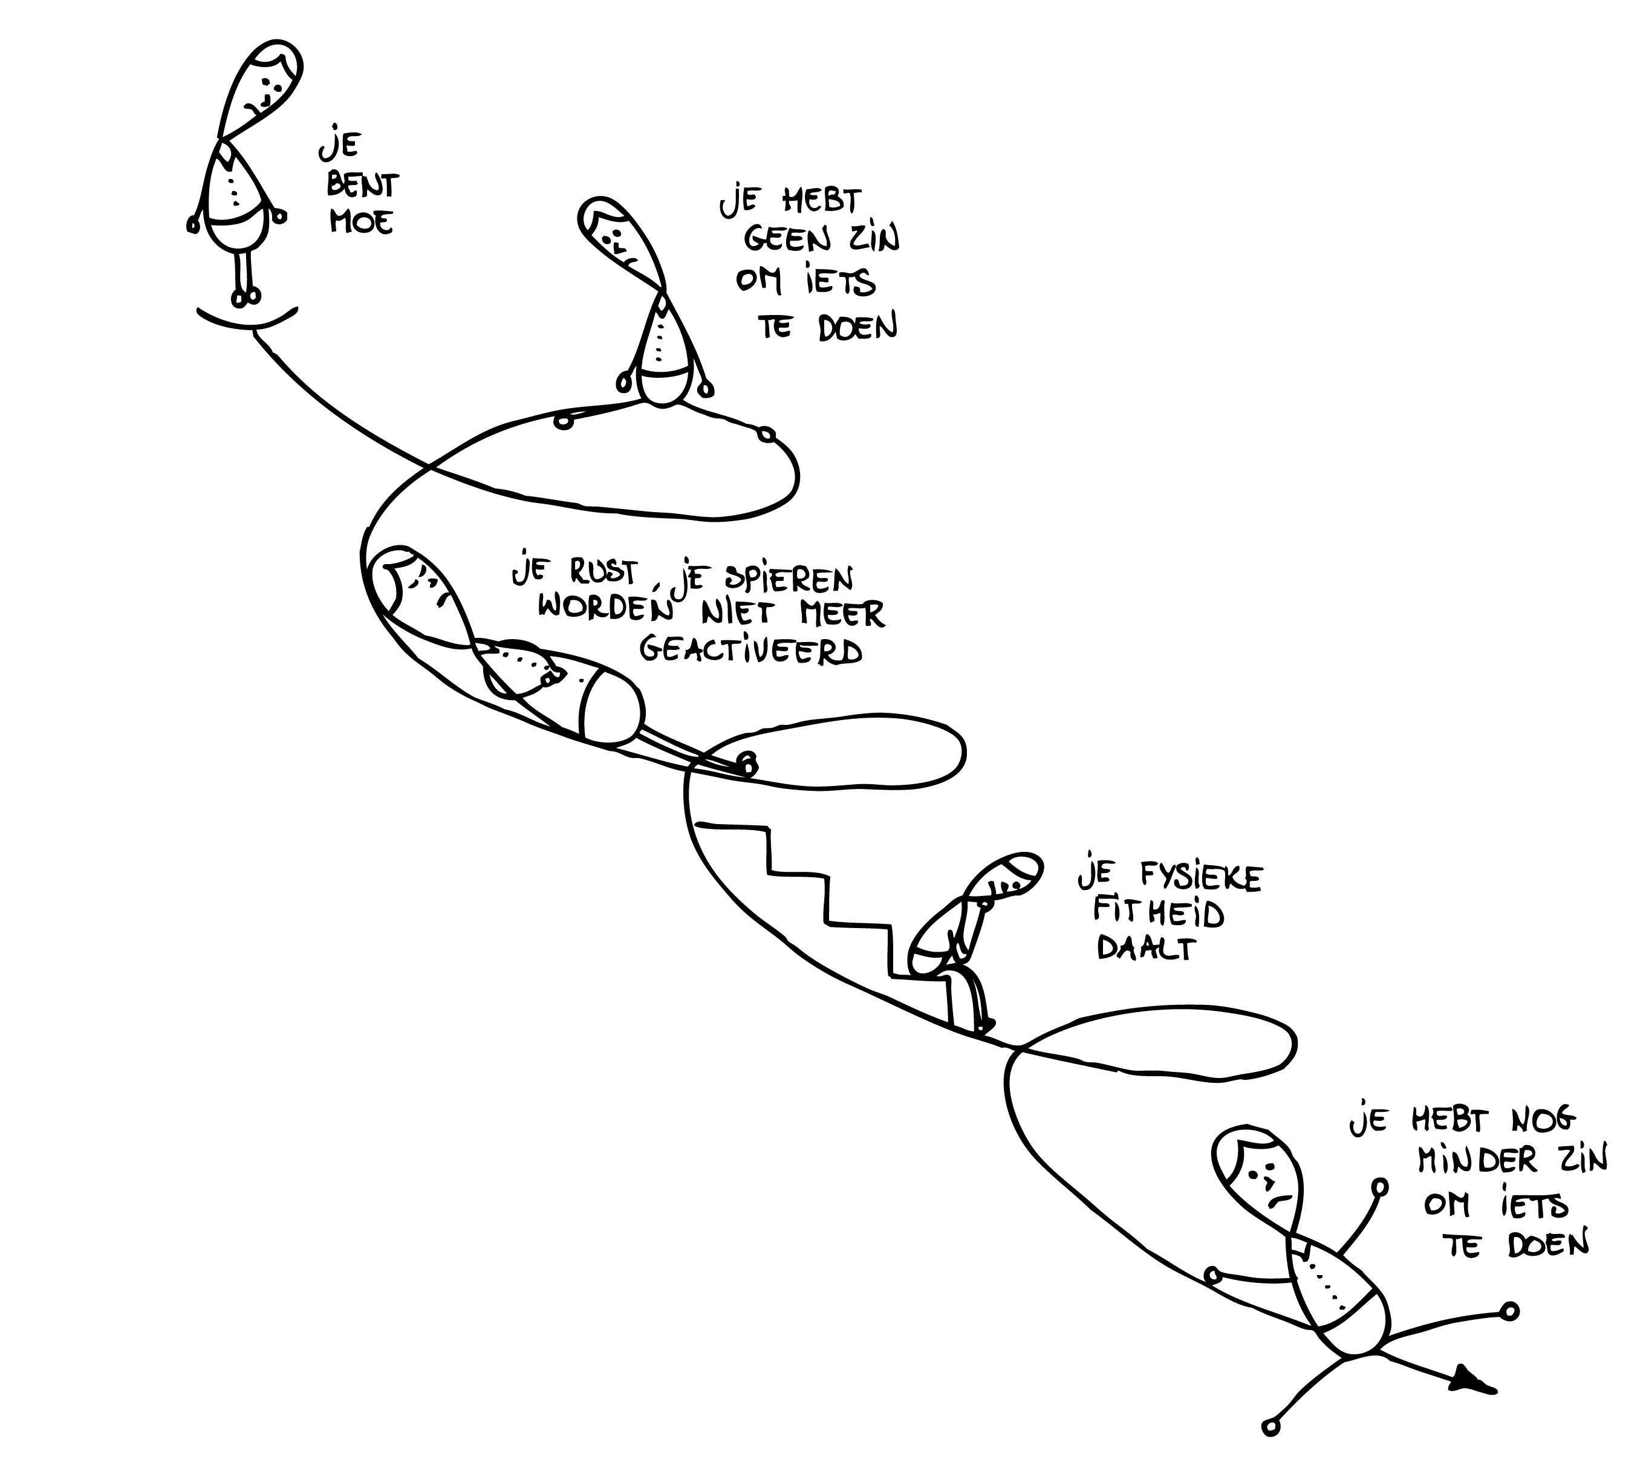
Van DE NEERWAARTSE SPIRAAL …
Je beweegt almaar minder
Notes:
je bent moe > je hebt geen zin om iets te doen > je rust > je spieren worden niet meer geactiveerd > je fysieke fitheid daalt > je hebt nog minder zin om iets te doen > je beweegt nog minder

Slide 12
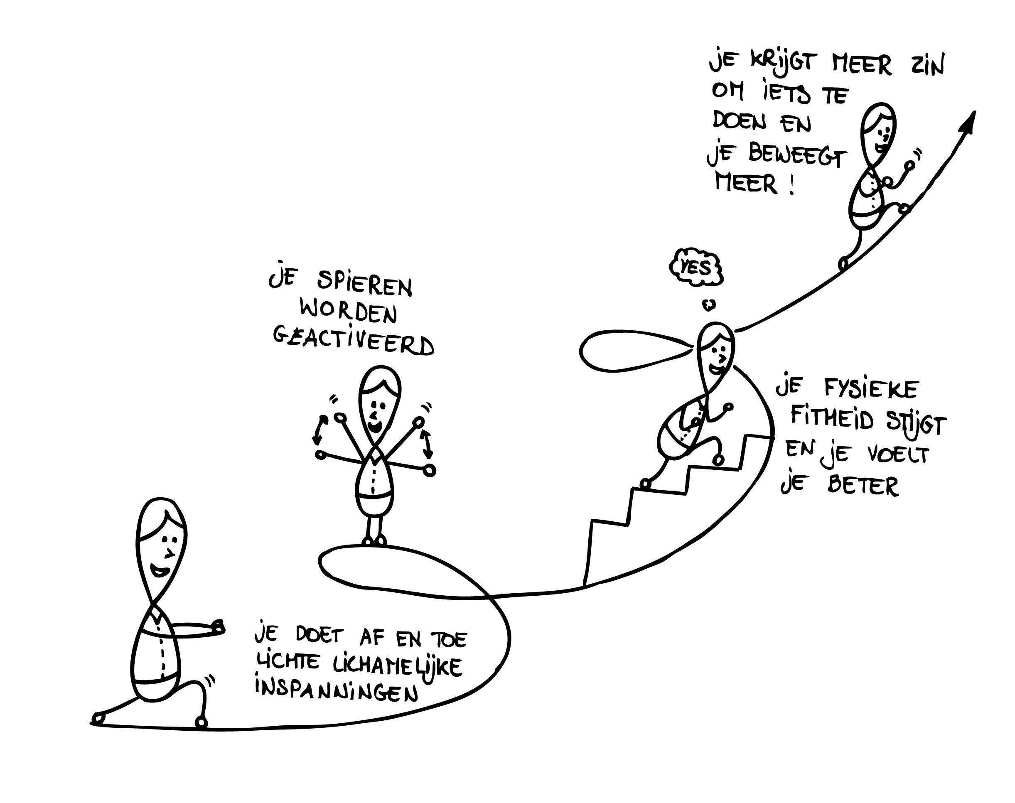
NAAR DE OPWAARTSE SPIRAAL
Je beweegt almaar meer
Notes:
je doet af en toe lichte lichamelijke inspanningen > je spieren worden geactiveerd > je fysieke fitheid stijgt en je voelt je beter > je krijgt meer zin om iets te doen > je beweegt meer

Slide 13
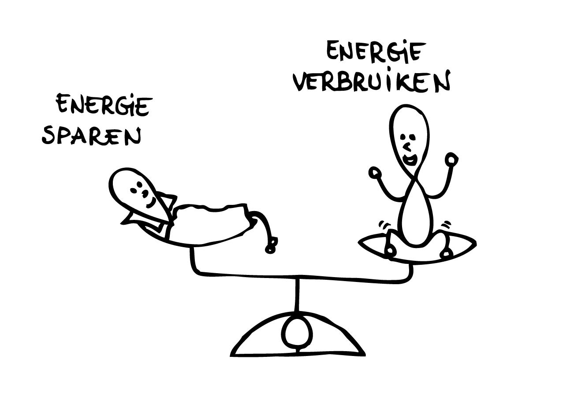
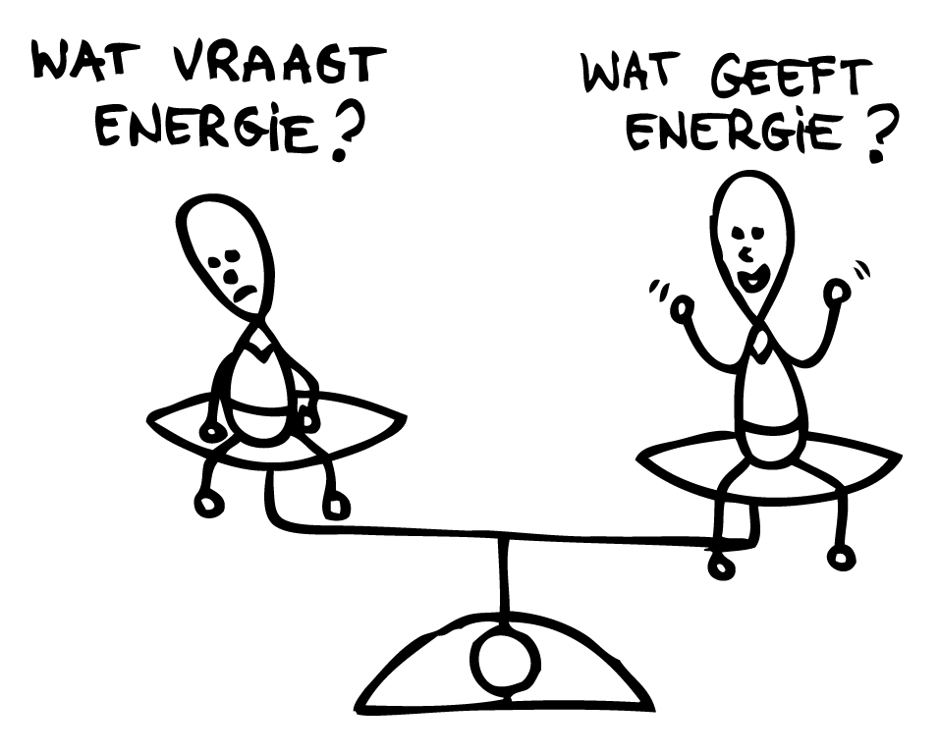
OP ZOEK NAAR Een nieuw EVENWICHT
Hoe ziet jouw weegschaal eruit? Wat geeft jou energie? Wat vraagt energie?
Doe deze oefening samen met je partner en/of kinderen.
Notes:
Interactie met de deelnemers!

Slide 14
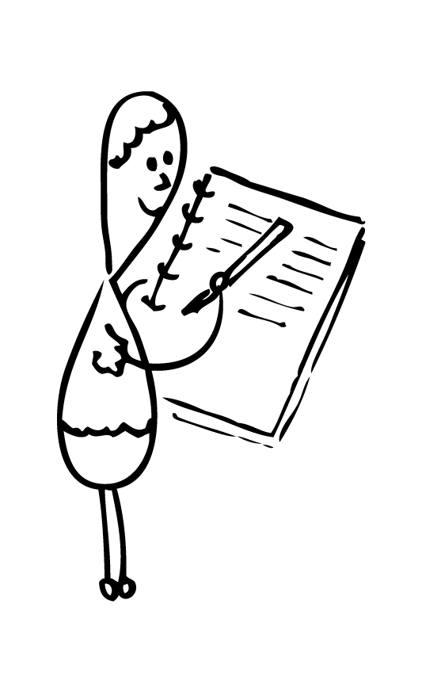
Energie SPAREN
Herbekijk je streefdoelen
Maak een lijst van activiteiten
Hou bij wat energie geeft en wat energie vreet
Zoek je eigen ritme
Zorg voor afleiding en ontspanning
Laat je helpen
Notes:
Herbekijk je streefdoelen
Maak een lijst van activiteiten
Hou bij wat energie geeft en wat energie vreet
Zoek je eigen ritme
Zorg voor afleiding en ontspanning
Laat je helpen

Slide 15





BeweGEN EN SPORTEN
Notes:
Zet je dagelijkse activiteiten in de mate van het mogelijke voort.
Doe af en toe kleine lichamelijke inspanningen.
Kies voor rustige duursporten zoals wandelen, fietsen, zwemmen, dansen …
Bouw beweging en sport traag op en verleng geleidelijk aan de duur.
Overleg met je arts, huisarts, verpleegkundige, kinesitherapeut of Bewegen op Verwijzing-coach.

Slide 16
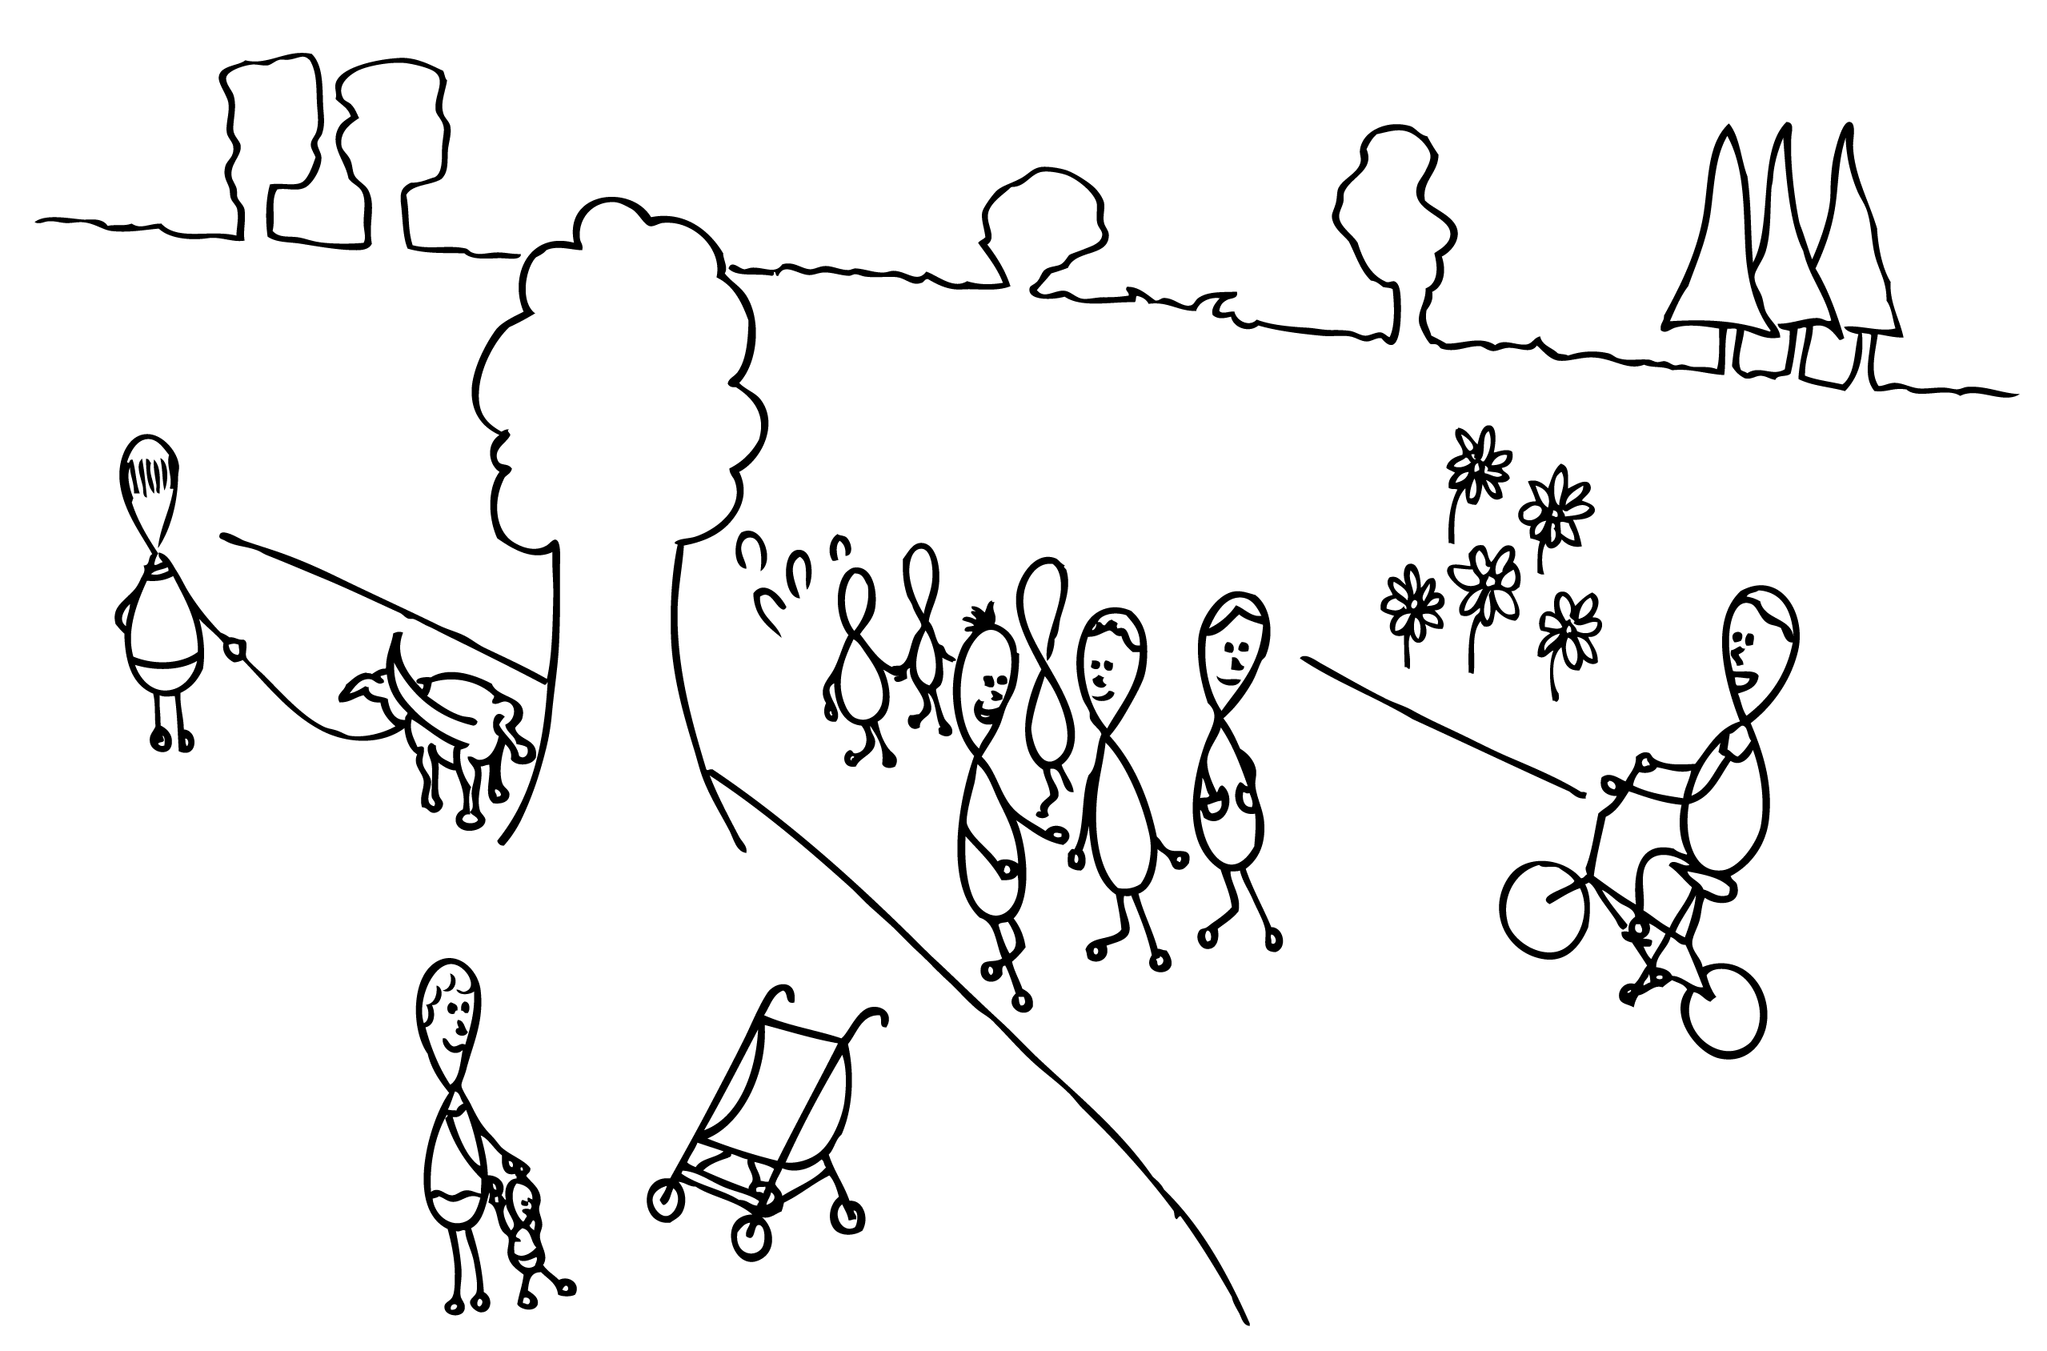
Bewegingsprogramma’S
Begeleide bewegingsactiviteiten in groep
Bewegen op Verwijzing
Oncorevalidatieprogramma
Luc vertelt
Notes:
Bewegingsactiviteiten in groep en onder begeleiding
bv. wandelen / fietsen / zwemmen / aquagym / yoga / tai chi / spierversterkende oefeningen / …
Via het ziekenhuis / lotgenotengroepen, ziekenfondsen, revalidatiecentra/ Bewegen op Verwijzing (www.gezondleven.be/projecten/bewegen-op-verwijzing) / andere (informatie afstemmen op wat er in de regio beschikbaar is)
Oncorevalidatieprogramma (info alleen geven indien beschikbaar in het ziekenhuis of in naburig ziekenhuis): wat houdt het in? Hoe lang duurt het? Wat kost het? Wordt het terugbetaald?
Filmpje ‘oncorevalidatie’ tonen (Luc vertelt over hoe hij tijdens de behandeling kleine en korte lichamelijke inspanningen is blijven doen en daarna zijn conditie weer heeft opgebouwd door geleidelijk aan meer te bewegen (wandelen en fietsen). Hij vertelt ook wat hij concreet aan het oncorevalidatieprogramma heeft. U vindt de filmpjes op www.komoptegenkanker.be/vermoeidheid. U kunt gemakkelijk video’s in een presentatie integreren. Daarvoor downloadt u ze eerst op uw pc. Vervolgens gaat u in Powerpoint naar ‘Invoegen’ en dan ‘Video’.

Slide 17

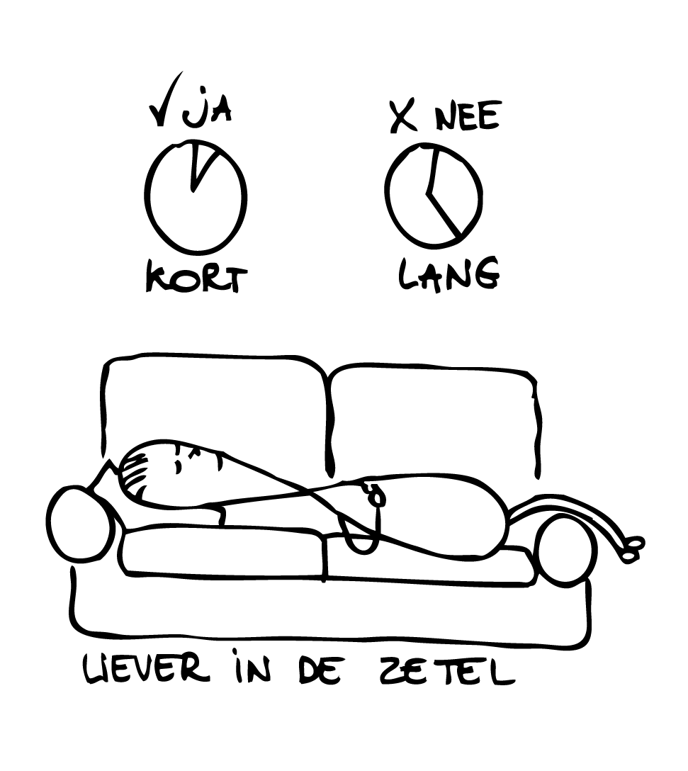
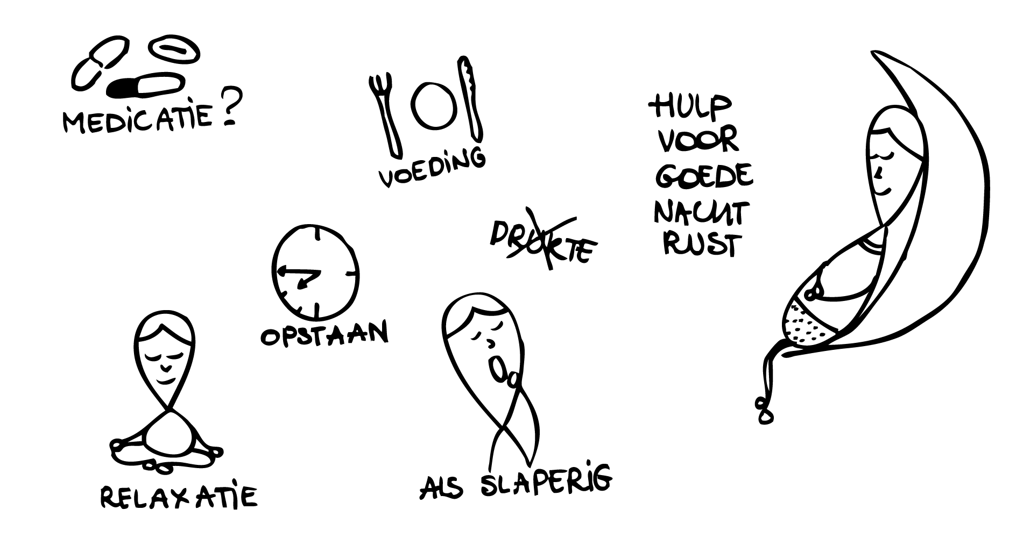
RUSTEN EN SLAPEN
Notes:
Luister naar je lichaam.
Korte rustperioden zijn ideaal.
Als je wil slapen, doe dan een hazenslaapje (in de zetel, liever niet in bed want daar neiging om langer door te slapen).
Hulp voor een goede nachtrust
let op je voeding
vermijd drukke activiteiten voor je naar bed gaat
bouw een overgangsperiode in
probeer altijd op hetzelfde tijdstip op te staan
ga pas slapen als je slaperig bent
rol van relaxatie, ontspanning en beweging
(tijdelijk) geneesmiddelen? (nooit op eigen houtje!)

Slide 18
ETEN EN DRINKEN
Evenwichtige voeding
Indien nodig aanpassen
Extra vitamines?
Misselijk?
Vraag raad
Volg eventueel een infosessie over kanker en voeding
Notes:
Evenwichtige voeding: veel vloeistof, granen en ijzerhoudende voeding zoals groene groenten en peulvruchten om energieniveau op peil te houden. Meermaals per dag kleine maaltijden of snacks.
Voeding aanpassen? Energierijke voeding nodig, afgestemd op jouw situatie.
Vitamines: meestal niet nodig als je gezond en gevarieerd eet. Neem je toch vitamines, doe dat dan in overleg met je dokter!
Misselijk? Neem de medicijnen die je kreeg of vraag aan je dokter of een aanvullende behandeling (bv. acupunctuur) kan helpen.
Vraag raad aan je behandelend arts / huisarts / een verpleegkundige / een diëtist

Slide 19
HOE andere OORZAKEN AANPAKKEN?
Behandeling van bloedarmoede
Behandeling van pijn
Omgaan met angst en depressieve gevoelens
Notes:
Behandeling van bloedarmoede: verschillende behandelingsmogelijkheden
ijzersupplementen
groeifactoren (epo)
Bloedtransfusie
Behandeling van pijn
Bespreken met arts!
Medicijnen?
Andere technieken? Bv. massage, sauna, infraroodwarmte, acupunctuur …
Omgaan met angst en depressieve gevoelens
Bespreken met arts!
Begeleiding en/of therapie? Hulp psycholoog?
Antidepressiva? (nooit op eigen houtje!)
Aanvullende behandelingen? (bv. relaxatie, massage, yoga, meditatie, mindfulness …)

Slide 20
Praktische tips

Slide 21
Communicatie EN ORGANISATIE
Duidelijkheid
Grenzen
Erover spreken
Huis reorganiseren
Taken herverdelen
Ellen vertelt
Notes:
Communicatie
Wees duidelijk naar je partner, kinderen, ouders, vrienden, buren, werkgever ...
Geef je grenzen aan.
Spreek over je vermoeidheid met je behandelend arts, huisarts, verpleegkundige, diëtist, kinesitherapeut of andere zorgverlener.
Vertel aan je omgeving wat de vermoeidheid met je doet. Vertel ook waarmee je bezig bent om je energie weer op peil te krijgen.
Organisatie
Reorganiseer je huis zodat alles wat je frequent nodig hebt binnen bereik ligt (keuken / badkamer / slaapkamer / kelder en/of berging / rest van het huis).
Herverdeel de huishoudelijke taken / vraag hulp.
Zorg dat op strategische plaatsen in huis stoelen staan om af en toe te kunnen uitrusten.
Filmpje ‘ellen_02’ tonen (vertelt hoe ze over haar vermoeidheid met haar dochtertje en haar ouders praat en hoe ze haar huishouden organiseert: hoe beslist ze wat ze zelf zal doen en waarvoor ze hulp vraagt?). U vindt de filmpjes op www.komoptegenkanker.be/vermoeidheid. U kunt gemakkelijk video’s in een presentatie integreren. Daarvoor downloadt u ze eerst op uw pc. Vervolgens gaat u in Powerpoint naar ‘Invoegen’ en dan ‘Video’.

Slide 22
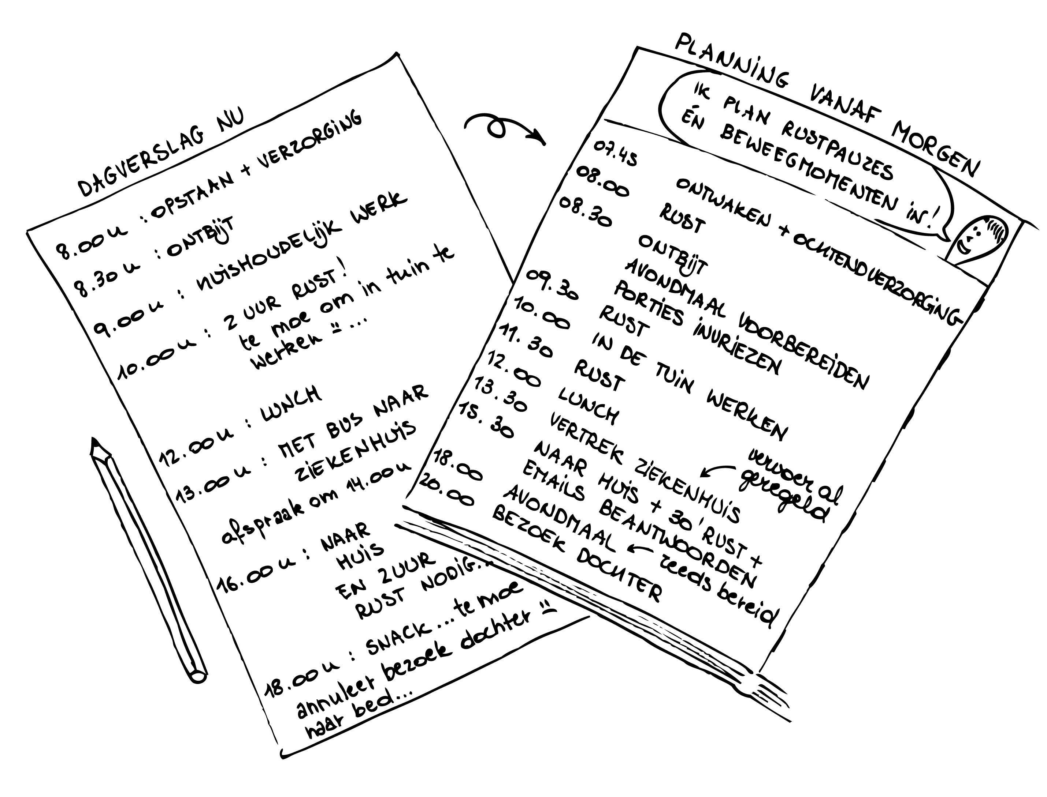
PLANNING
Notes:
Schrijf op wat je nu nog doet.
Maak een dagplanning in functie van de activiteit die jou het meeste energie vraagt.
Sommige dingen kan je niet veranderen en moeten gebeuren. Plan ze vooraf in.
Plan je (korte) rustpauzes in.
Plan je (korte) beweegmomenten in.
Er zijn nog veel plezante dingen die je wél nog kan en mag doen!

Slide 23
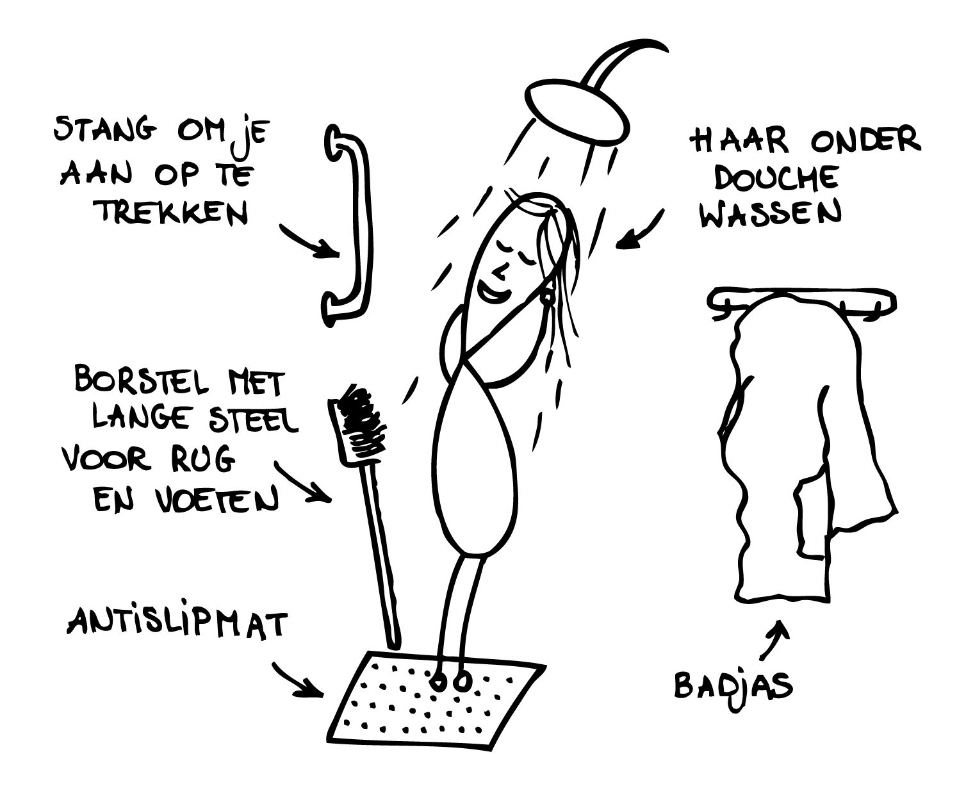
BADEN EN WASSEN
Notes:
Baden en wassen
was je haar onder de douche, niet in een wastafel
gebruik een rubberen antislipmat
gebruik een handdouche en niet te warm water
gebruik een spons of borstel met een lange steel om bij je voeten en uw rug te komen
gebruik een badjas in plaats van je af te drogen met een handdoek
laat een handgreep of een stang aanbrengen waaraan je je kunt optrekken
jouw tip? (interactie met / tussen de deelnemers)

Slide 24
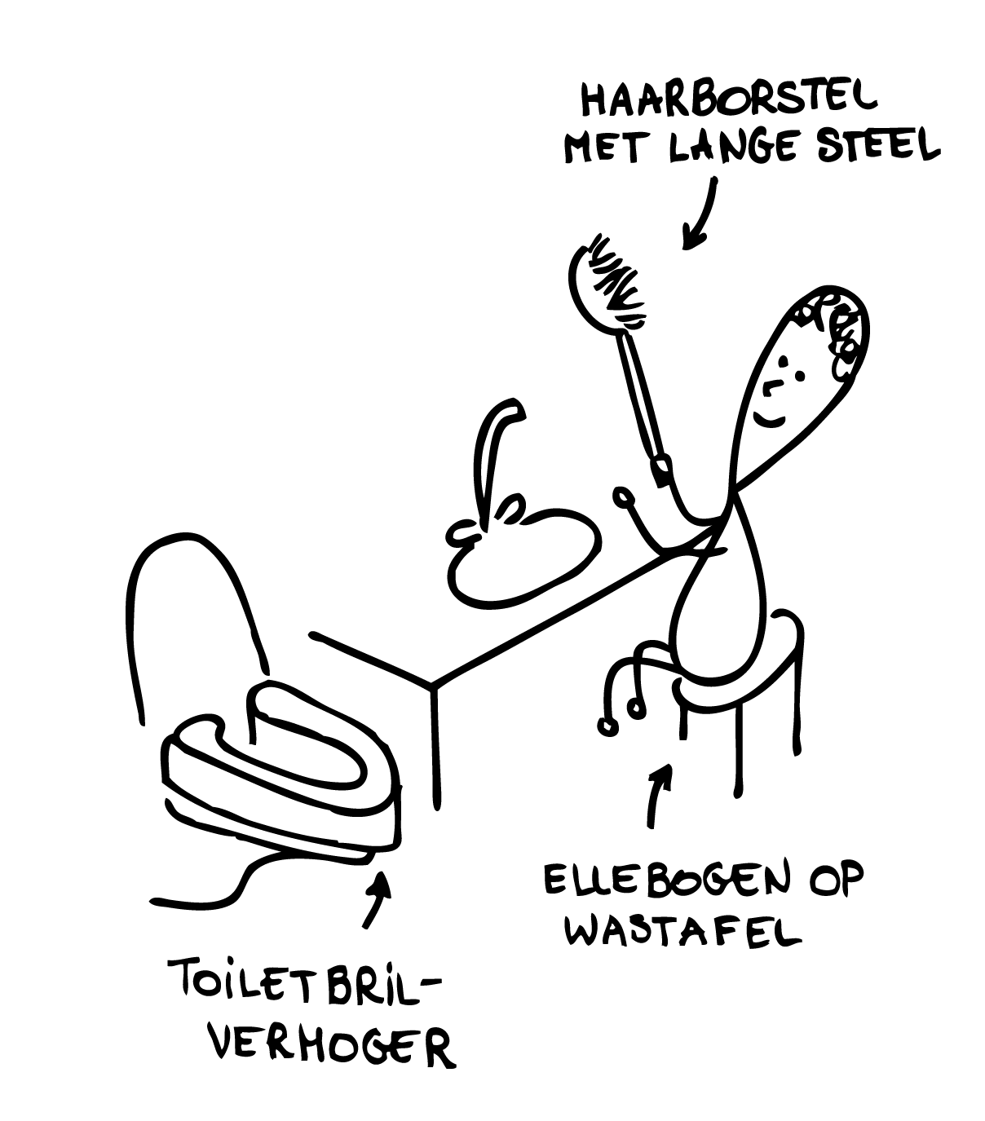
persoonlijke Verzorging en hygiene
Notes:
Persoonlijke verzorging en hygiëne
ga zitten en laat je ellebogen op de wastafel rusten
gebruik een haarborstel met een lange steel
gebruik een toiletbrilverhoger ( o.a. te verkrijgen in thuiszorgwinkels)
jouw tip? (interactie met / tussen de deelnemers)

Slide 25
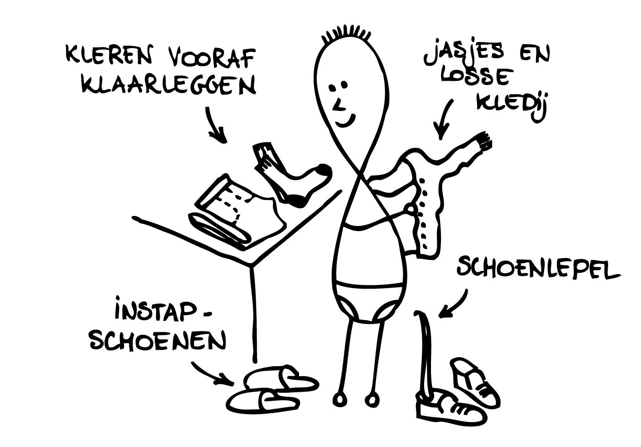
aankleden
Notes:
Aankleden
draag geen al te strakke kleren
leg de kleren klaar voordat je je gaat aankleden
draag instapschoenen
gebruik een schoenlepel met een lange steel en een hulpmiddel om je sokken aan te trekken
draag liever jasjes dan truien, dat kost minder energie om aan te trekken
jouw tip? (interactie met / tussen de deelnemers)

Slide 26
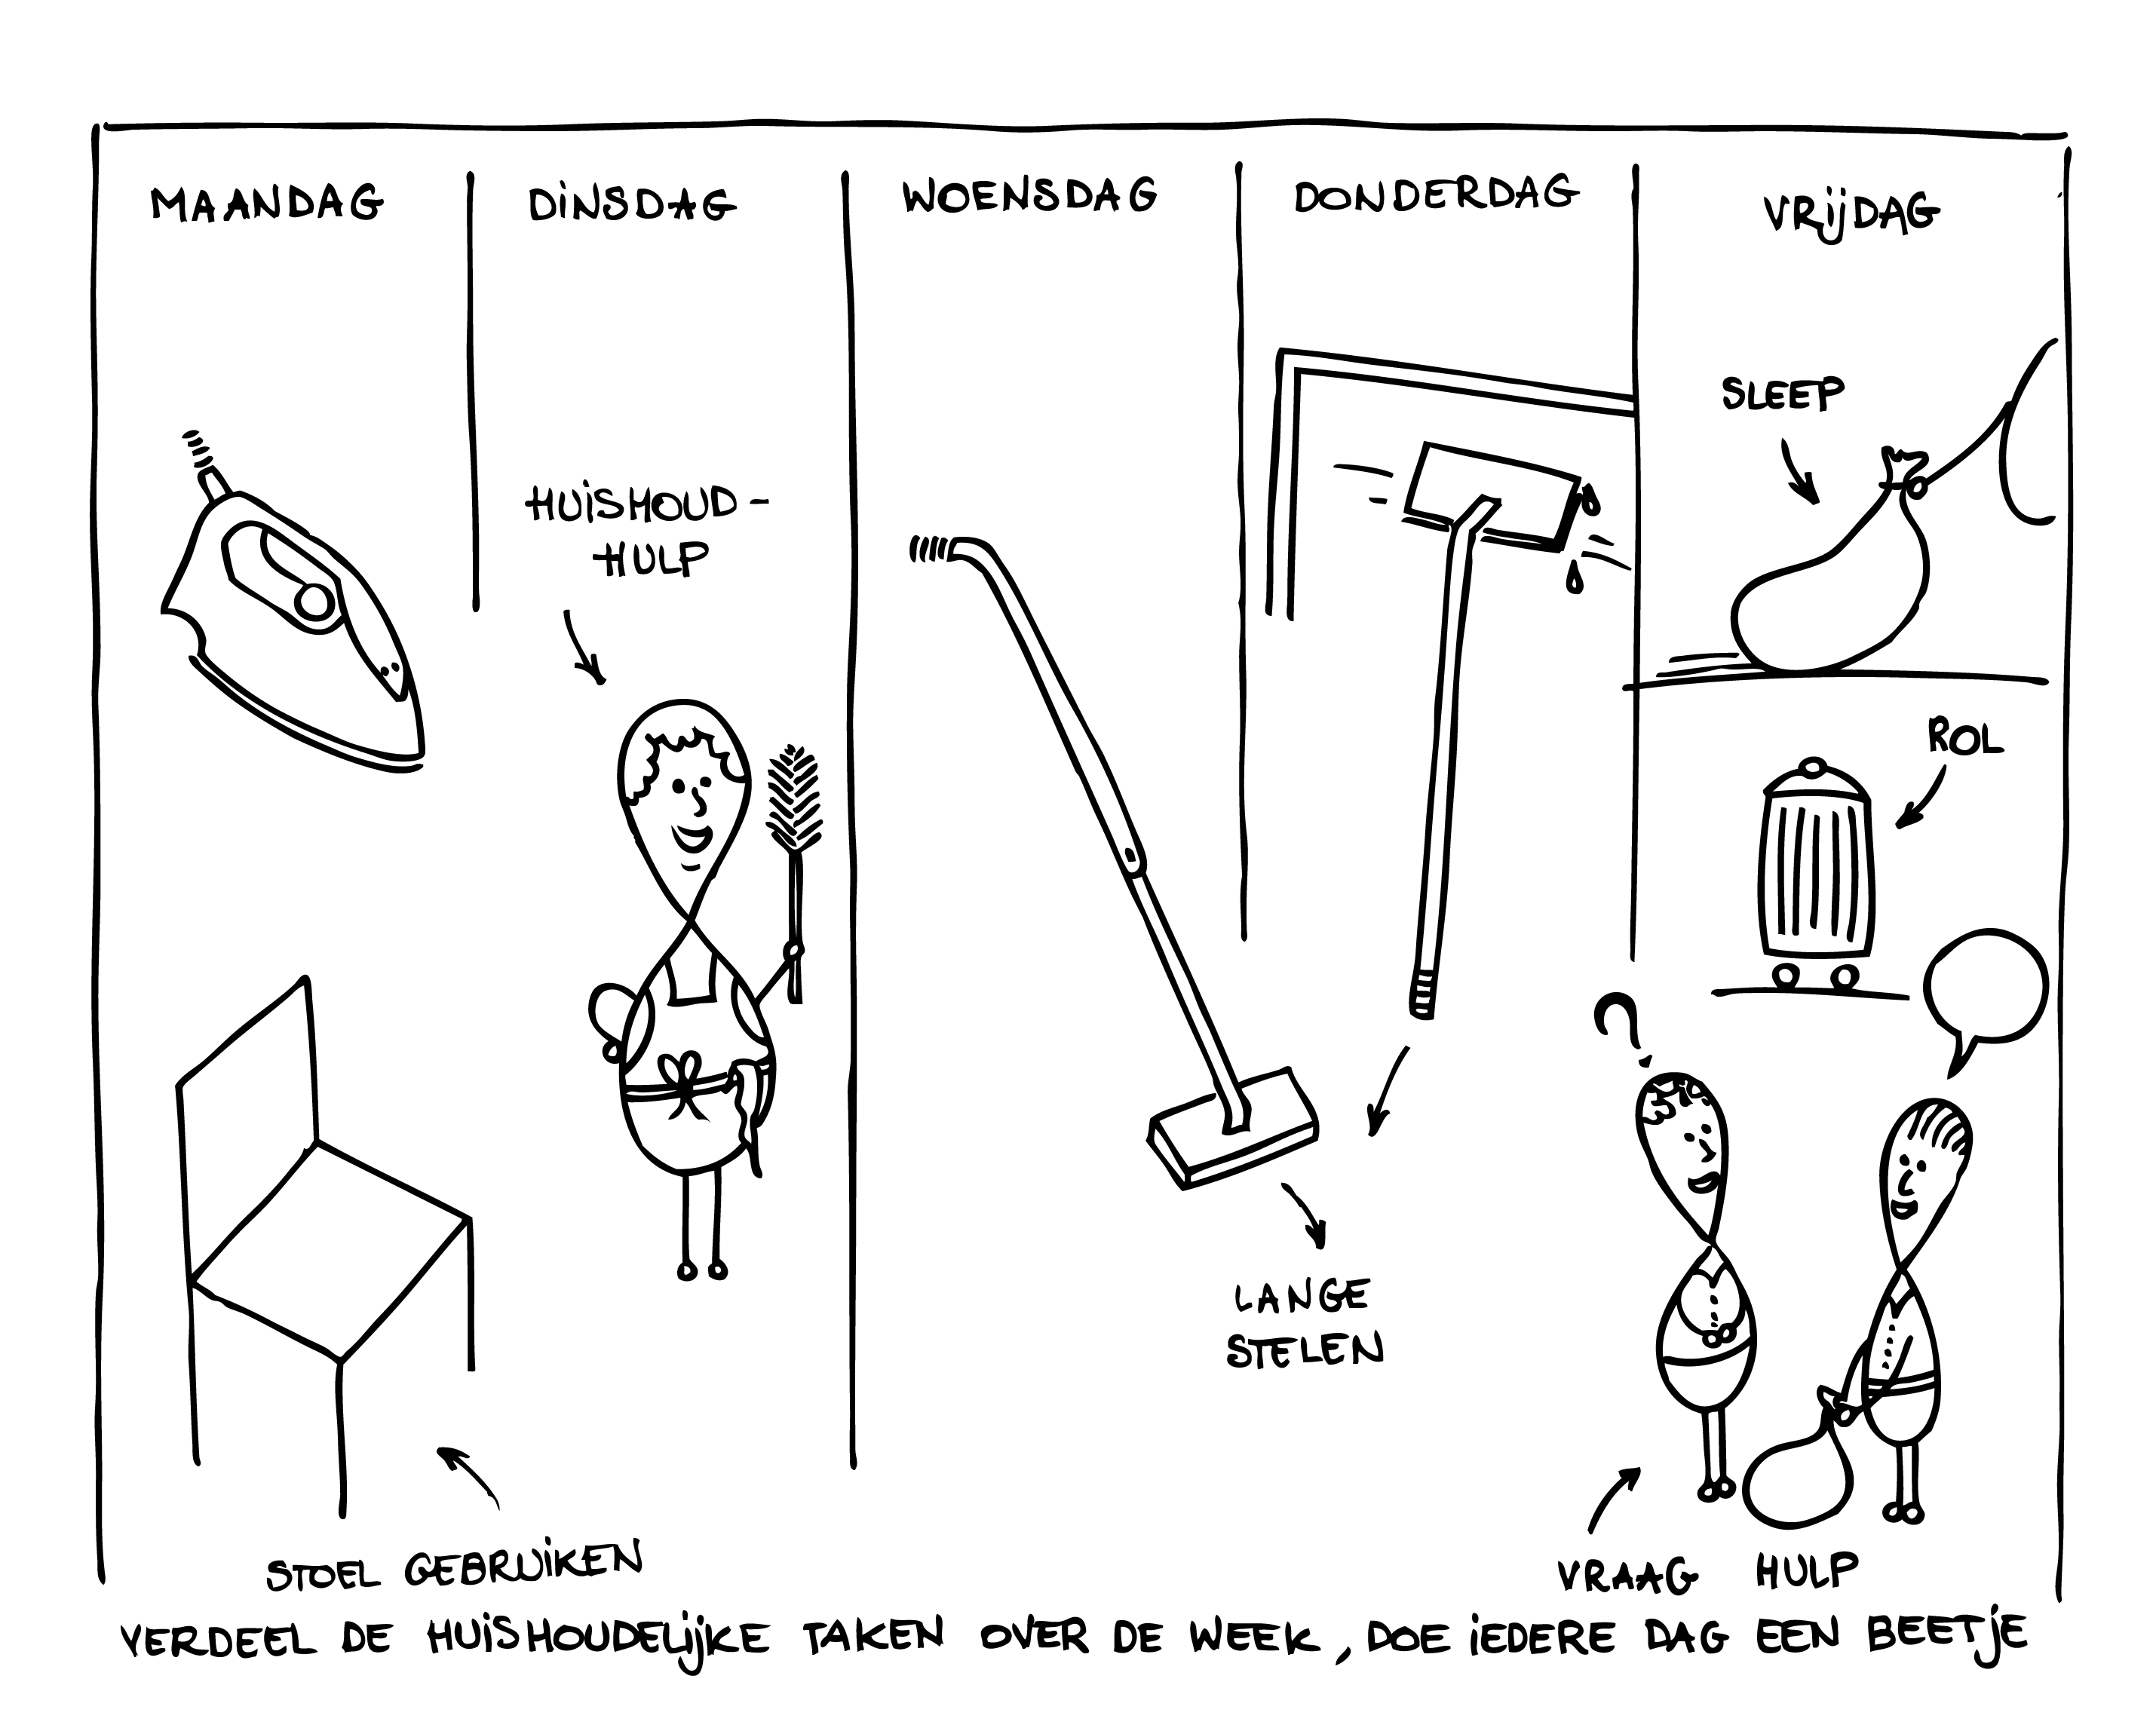
Huishouden
Notes:
Het huishouden
verdeel de huishoudelijke taken over de week en doe iedere dag een beetje
gebruik een rolwagentje om eten op te dienen
doe huishoudelijke activiteiten zoveel mogelijk zittend
gebruik huishoudelijke toestellen met een lange steel om stof af te nemen, te dweilen, te zemen, enz.
sleep de vuilniszakken in plaats van ze te tillen (of gebruik een vuilnisbak met wieltjes) of laat iemand anders dat doen
laat zo veel mogelijk zwaar en eentonig werk aan anderen over
huur een huishoudelijke hulp in
jouw tip? (interactie met / tussen de deelnemers)

Slide 27
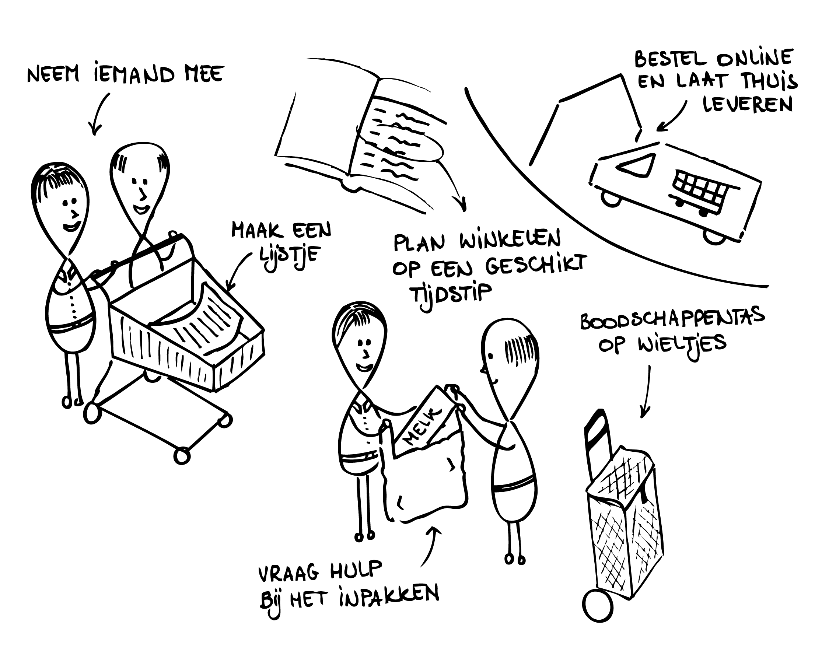
BOODSCHAPPEN
Notes:
De boodschappen
boodschappenlijstje
boodschappenkarretje
tijdstip
neem iemand mee
hulp bij het inpakken
boodschappentas op wieltjes
iemand anders boodschappen laten doen?
bestellen via het internet en thuis laten leveren?
jouw tip? (interactie met / tussen de deelnemers)

Slide 28
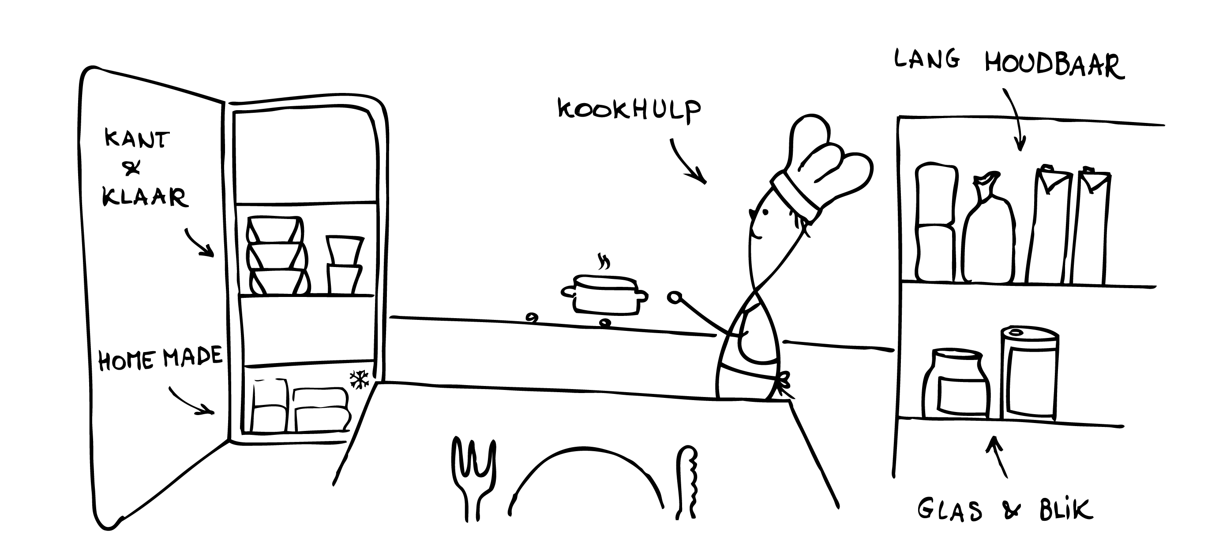
MAALTIJDEN
Notes:
Maaltijden voorbereiden
tref op een betere dag voorbereidingen om ook op de dagen waarop het moeilijker gaat voldoende eten te hebben
vraag hulp bij het bereiden van de maaltijd
eten uit glas, blik of diepvries kan een eenvoudig en snel alternatief zijn.
leg een voorraad lang houdbare producten aan
koop kant-en-klare maaltijden, bijvoorbeeld uit de supermarkt
kies voor eenvoudige bereidingen die niet te veel inspanningen vragen
laat maaltijden aan huis bezorgen
jouw tip? (interactie met / tussen de deelnemers)

Slide 29
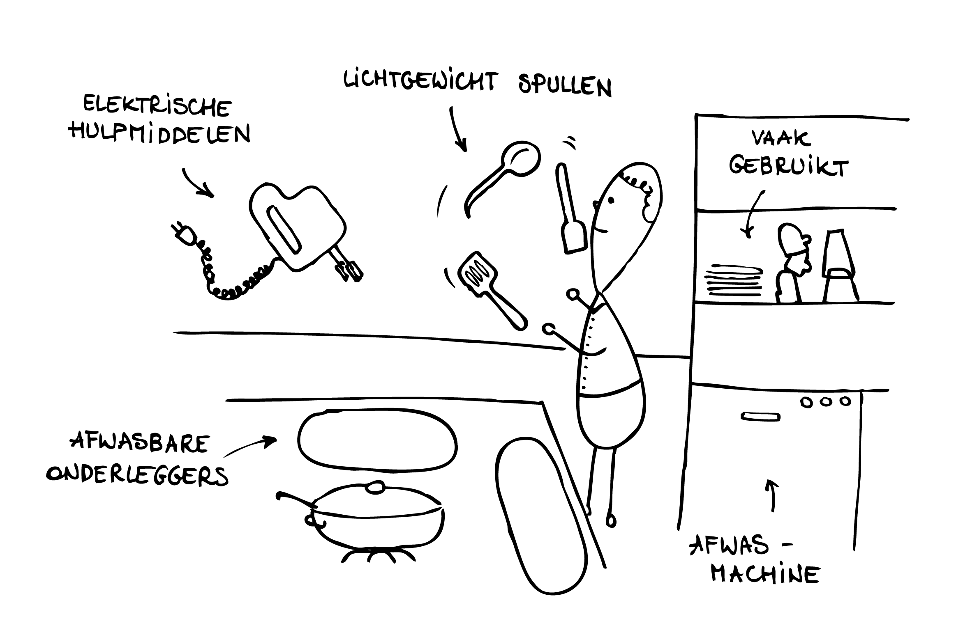
KOKEN EN AFWASSEN
Notes:
Koken en afwassen
gebruik pannen die ook op tafel gezet kunnen
gebruik elektrische hulpmiddelen
berg spullen die je vaak nodig hebt op borsthoogte op
schep de borden op bij het fornuis
gebruik afwasbare of papieren onderleggers in plaats van een tafelkleed
gebruik lichtgewicht spullen
maak het eten zittend klaar
laat iemand anders afwassen of gebruik een afwasmachine
jouw tip? (interactie met / tussen de deelnemers)

Slide 30
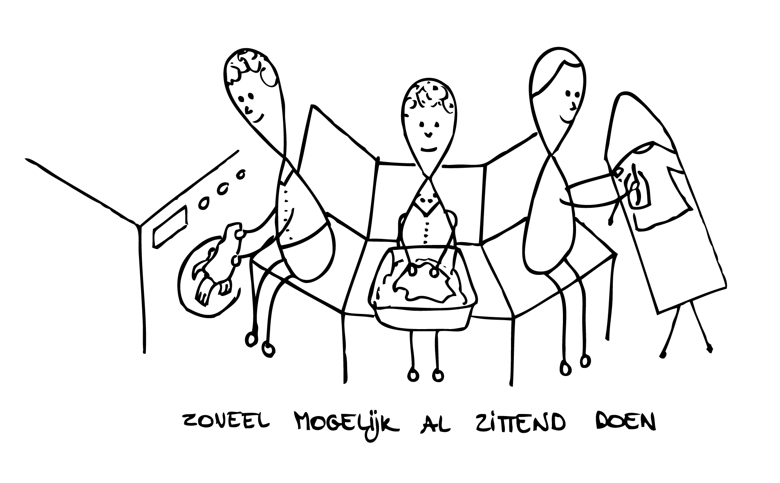
WASSEN EN STRIJKEN
Notes:
Wassen en strijken
stop de spullen zo mogelijk zittend van de wasautomaat in de droger
niet wringen bij de handwas, maar het water eruit drukken
laat iemand anders zo mogelijk de was doen
strijk zittend en zet de strijktafel daarvoor op de juiste hoogte
gebruik een lichtgewicht strijkijzer met sproeimogelijkheid
laat het strijkijzer op de houder glijden zonder het op te tillen
laat zo mogelijk iemand anders strijken
jouw tip? (interactie met / tussen de deelnemers)

Slide 31
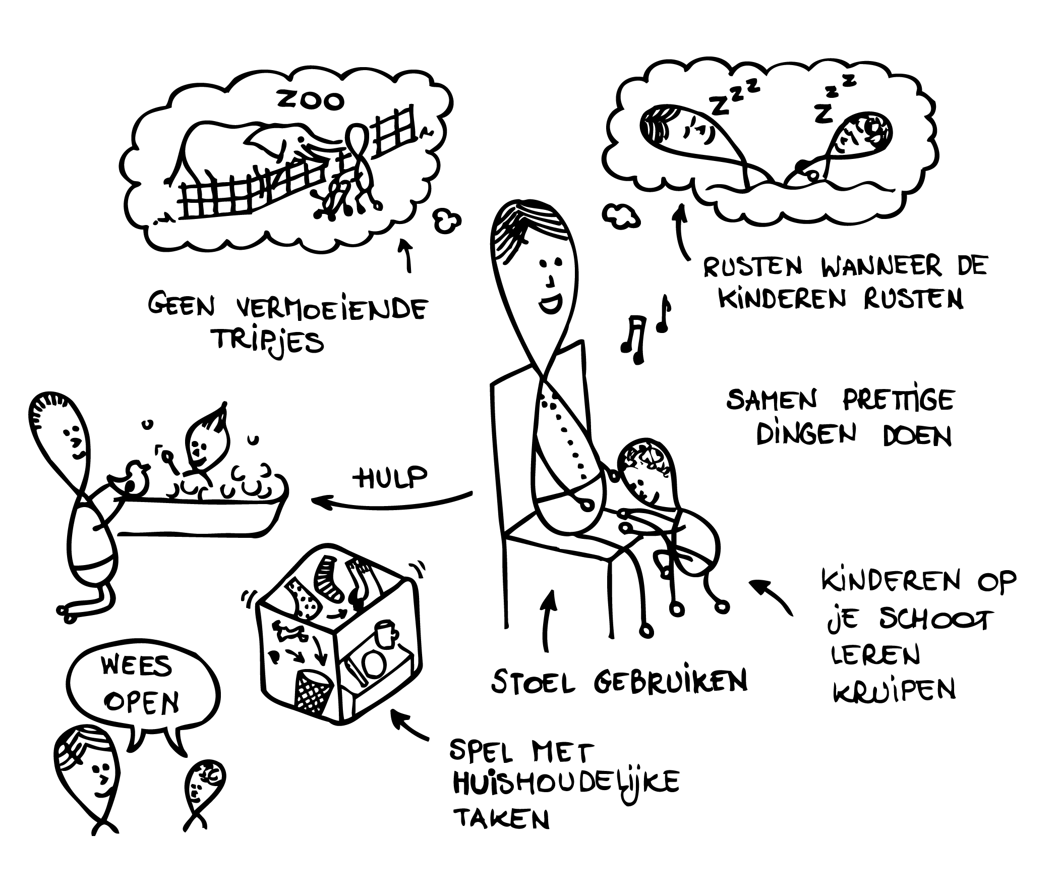
Voor de kinderen zorgen
Notes:
Voor de kinderen zorgen
wees open naar je (klein)kinderen: laat hen ‘begrijpen’
doe dingen met de kinderen waarbij je kunt blijven zitten
plan geen vermoeiende tripjes
rust wanneer de kinderen rusten
leer kleine kinderen op je schoot te klimmen en zich niet te laten optillen
maak een spel voor kinderen met een paar huishoudelijke taken
vertrouw de zorg voor de kinderen gedeeltelijk toe aan familieleden en vrienden
doe vooral prettige dingen met de kinderen
jouw tip? (interactie met / tussen de deelnemers)

Slide 32
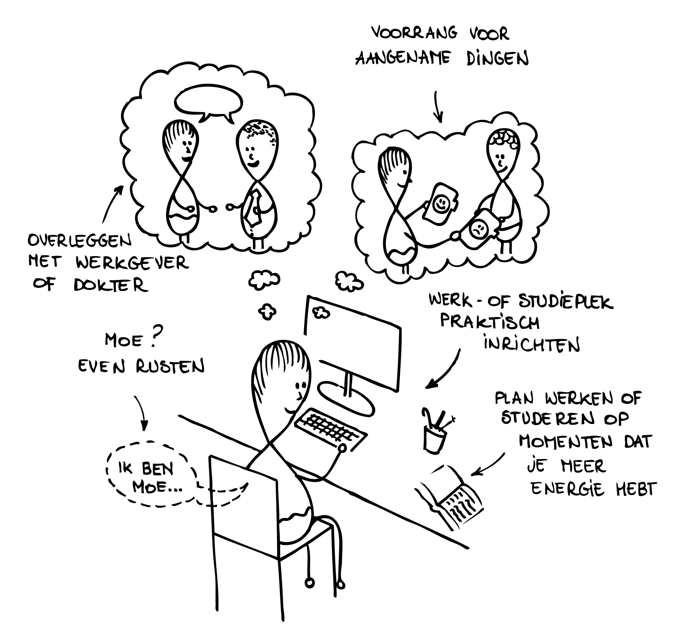
Werken of studeren
Notes:
Werken of studeren
plan werken of studeren in op tijden waarop je meer energie hebt
deel de werk- of studieplek praktisch in
neem rust als je voelt dat je lichaam dat nodig heeft
doe vooral de aangename dingen van je werk en laat de minder prettige zaken aan anderen over
praat met je werkgever / de arbeidsgeneesheer
jouw tip? (interactie met / tussen de deelnemers)

Slide 33
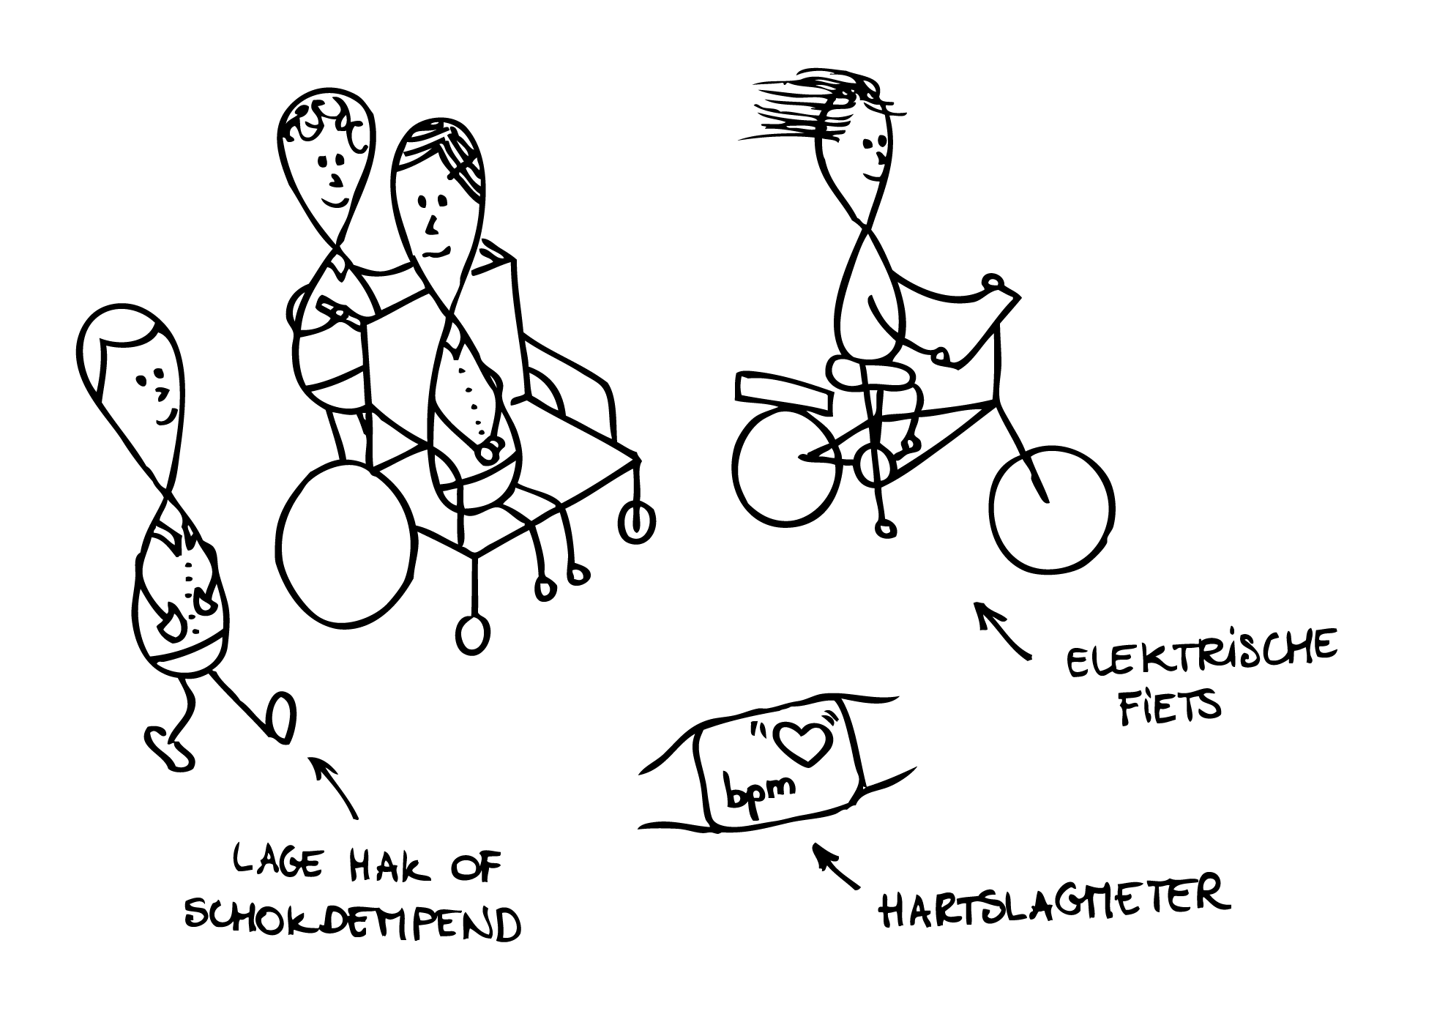
BEWEGEN EN SPORTEN
Notes:
Bewegen en sporten
draag om te wandelen schoenen met een lage hak en met een schokdempende zool of binnenzool
gebruik zo nodig een hulpmiddel zoals een rolstoel, looprekje of wandelstok
gebruik eventueel (tijdelijk) een elektrische in plaats van een gewone fiets
heb altijd aandacht voor langzaam opwarmen en afkoelen voor en na lichamelijke activiteiten
zorg voor een langzame opbouw van de activiteiten en voldoende recuperatie tussen twee inspanningen in
controleer regelmatig je lichaamsgewicht en hartfrequentie
eet en drink voldoende voor en na fysieke activiteiten
jouw tip? (interactie met / tussen de deelnemers)

Slide 34
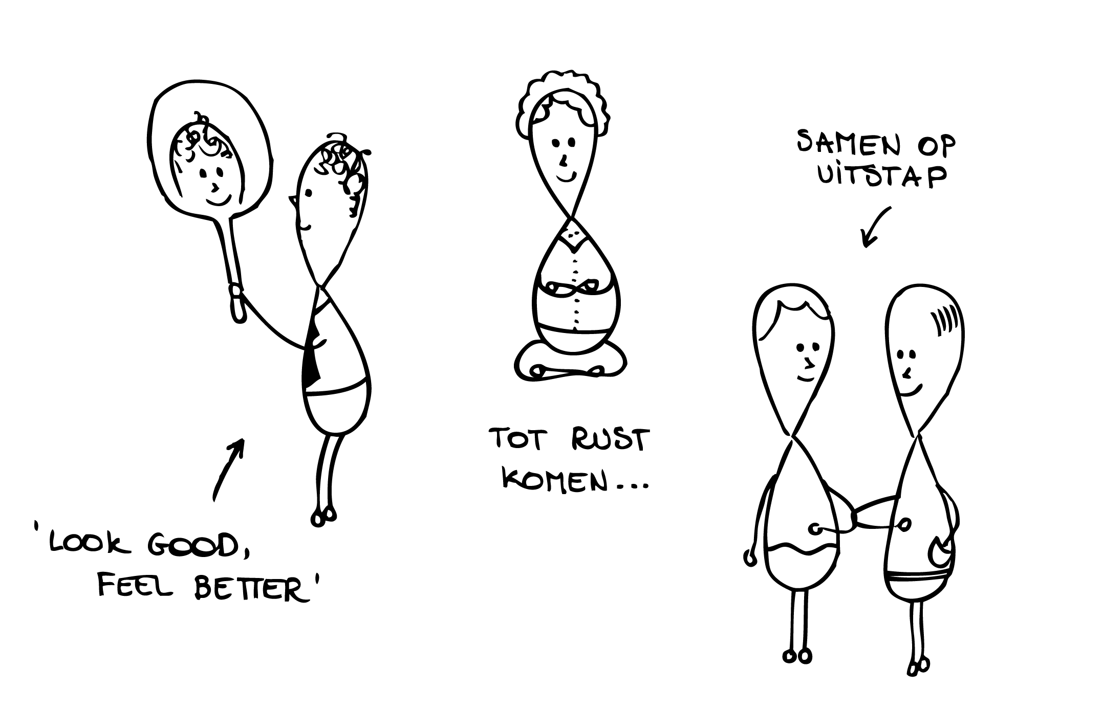
Ontspannen en uitstapjes maken
Notes:
Ontspannen en uitstapjes maken
draag losse, comfortabele kleren
probeer (tijdelijk) andere hobby’s, iets wat past in je veranderende levensritme
laat je eventueel door iemand brengen of vergezellen
kom tot rust met een warm bad, massage, relaxatie, yoga, meditatie, mindfulness …
volg eens een sessie ‘Look good, feel better’ over verzorging en make-up voor kankerpatiënten
jouw tip? (interactie met / tussen de deelnemers)

Slide 35
Bij wie kan je terecht?
Voor wie hulp, raad of meer informatie wil

Slide 36
Hulp of raad nodig?
Adriaan vertelt
Zorgverleners
Zorgvrijwilligers
Lotgenoten
Kankerlijn
Notes:
Filmpje ‘adriaan_02’ tonen (vertelt waarom het belangrijk is je verhaal te doen, de stap te zetten naar hulpverlening). U vindt de filmpjes op www.komoptegenkanker.be/vermoeidheid. U kunt gemakkelijk video’s in een presentatie integreren. Daarvoor downloadt u ze eerst op uw pc. Vervolgens gaat u in Powerpoint naar ‘Invoegen’ en dan ‘Video’.
Spreek over je vermoeidheid met je behandelend arts, je huisarts, een verpleegkundige of een andere zorgverlener. Eventueel individuele begeleiding mogelijk?
Indien zorgvrijwilligers van Kom op tegen Kanker actief in je ziekenhuis: vertel wanneer en waar!
Lotgenotencontact blijkt een goede aanvulling op de medische en verpleegkundige zorg. Met een lotgenoot praten doet deugd en geeft moed.
Voor een anoniem luisterend oor, deskundig advies of een bemoedigend gesprek: bel de Kankerlijn.

Slide 37

Waar kan je deze info nalezen?
In de gedrukte brochure over
vermoeidheid bij en na kanker
Op www.allesoverkanker.be/vermoeidheid-bij-kanker

Slide 38
MEER INFO OP HET INTERNET
www.allesoverkanker.be/verhalen:
getuigenissen van mensen die kanker hebben (gehad) en duiding door zorgverstrekkers
www.allesoverkanker.be/lotgenotengroepen: contactgegevens van lotgenotengroepen voor kankerpatiënten
forum.allesoverkanker.be: forum waar kankerpatiënten van gedachten wisselen met andere patiënten
www.allesoverkanker.be/activiteiten

Slide 39
Vragen en slotbeschouwingen
Wat wil je graag nog weten? Wat neem je mee?

Slide 40
Tot slot
Vragen?
Wat neem je mee?
Dank je wel
Notes:
Vragen: ga na of de deelnemers nog vragen hebben en beantwoord die zo bondig mogelijk (probeer het aangekondigde einduur te respecteren!).
Wat neem je mee: laat de deelnemers deze vraag mondeling beantwoorden en/of laat ze hun antwoord opschrijven in de brochure vermoeidheid (lege pagina’s achteraan, deel dus eerst de brochures uit) of op een kaartje. Indien op een kaartje: geef elke deelnemer een kaartje + enveloppe. De deelnemers nemen hun enveloppe met daarin hun kaartje mee naar huis.
Dank je wel: de aanwezigen bedanken + indien van toepassing de collega’s, vrijwilligers … die meegeholpen hebben, bedanken.
__________________________________________________________________________________________________________________________________________________________
Deze presentatie is een uitgave van Kom op tegen Kanker in samenwerking met de Vereniging voor Verpleegkundigen Radiotherapie en Oncologie (VVRO). Ze is tot stand gekomen met de medewerking van oncologisch verpleegkundigen uit diverse ziekenhuizen in Vlaanderen en Brussel.
Kom op tegen Kanker dankt in het bijzonder Danny Baillien (AZ Vesalius Tongeren), Josefien Bongaerts (H. Hartziekenhuis Mol), Annemarie Coolbrandt (UZ Leuven), Elsie Decoene (UZ Gent), Marie Ann Demuyt (AZ Sint-Lucas Brugge), Katrien Dewancker (Jan Yperman Ziekenhuis Ieper), Sisca Kohl (UZ Antwerpen), Veerle Lamotte (UZ Antwerpen), Sandra Seifferman (ZNA Middelheim), Annelies Van Elsen (Sint-Dimpna Ziekenhuis Geel), Cathy Warnier (AZ Sint-Lucas Brugge) en Paul Willems (Sint-Dimpna Ziekenhuis Geel). Dank ook aan oncopsychologe Ingrid Jacobs (UZ Gent). Wetenschappelijke lectuur: prof. dr. Simon Van Belle.
Illustraties © Frouke Vermeulen - www.visueelvertaler.be
De illustraties in deze powerpointpresentatie zijn auteursrechtelijk beschermd. Het is niet toegelaten om ze te gebruiken in andere publicaties.
Laatst aangepast op 28/11/2018. Kom op tegen Kanker publiceert regelmatig updates van deze powerpointpresentatie. Controleer op www.komoptegenkanker.be/vermoeidheid of u over de meest recente versie beschikt of neem contact op met frederika.hostens@komoptegenkanker.be.

